Slide 1
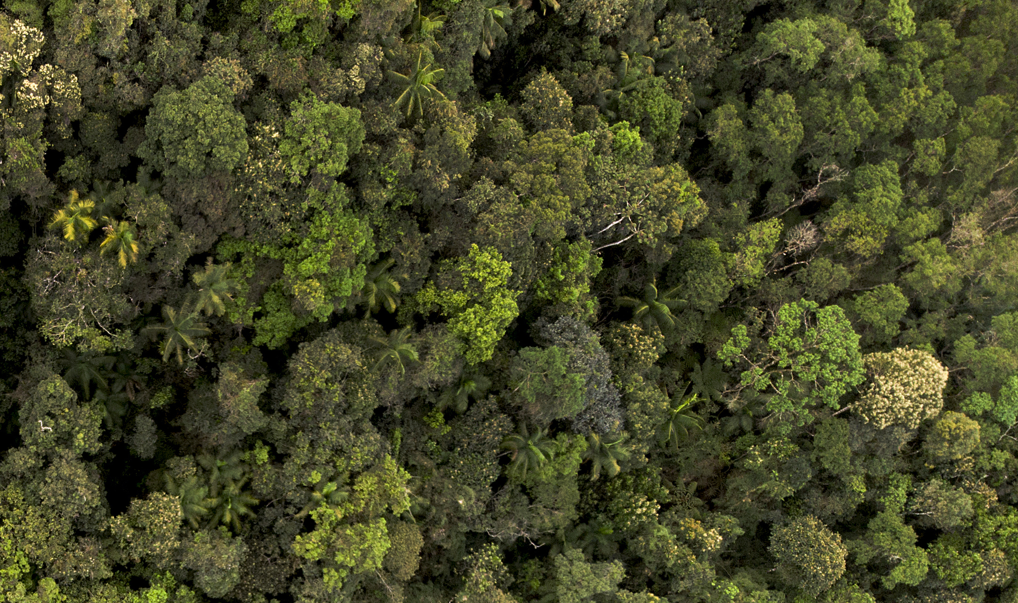

PAINEL VERDE
do Estado de São Paulo

Slide 2
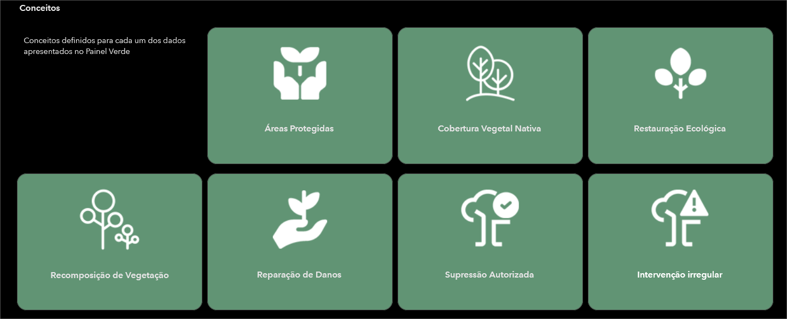
PAINEL VERDE SP
O Painel Verde do Estado de São Paulo é um instrumento de compartilhamento de dados e informações que possibilitem o acesso público e o monitoramento, no território paulista, de áreas protegidas, da cobertura vegetal nativa, de áreas em restauração ecológica, recomposição ou recuperação ambiental, de áreas com supressões autorizadas e de áreas com intervenções irregulares autuadas.

Slide 3

PAINEL VERDE SP
﻿Objetivos
Apresentar um panorama do resultado de ações destinadas à proteção, conservação e monitoramento da vegetação nativa no estado de São Paulo.
Apresentar resultados de ações para o incremento da vegetação nativa, por meio da restauração ecológica, da recomposição e da reparação de danos ambientais.
Apresentar resultados de ações para o controle da supressão da vegetação nativa e de intervenções irregulares autuadas.
Permitir o acesso público a dados e informações que contribuam para a avaliação da proteção, conservação, incremento e supressão da vegetação nativa em todo território do Estado de São Paulo, possibilitando a identificação de cenários e situações nas distintas regiões, UGRHIs e municípios, subsidiando a tomada de decisões e a elaboração de políticas públicas ambientais.

Slide 4

PAINEL VERDE SP
ORGANIZAÇÃO
PLANEJAMENTO (jun-ago/21)
Alinhamento Institucional
ELABORAÇÃO (set/21 a nov/22)
Criação de Grupo Executivo
Definição da Proposta
Definição da Metodologia
Execução
PUBLICAÇÃO (dez/22)
Publicação: dados contínuos com atualização periódica
Apresentação de dados das instituições (CFB, CPLA, IPA, FF, CETESB)
Dados a partir de 2019
CETESB
Antonio Queiroz
Renata Mendonça
Rosana Kazuko Tomita
FF
Gerd Sparovek
Eloisa Helena Mannis
Gustavo Casoni da Rocha
IPA
Karina de Toledo Bernardo
Marco Aurélio Nalon
Mônica Pavão
CPLA
Gil Scatena
Arlete Ohata
Sheyla Aki Watanabe
CFB
Sergio Luis Marçon
Rafael Frigerio
Naiana Lanza Landucci
Roney Perez dos Santos
Thais Michelle Oliveira
Beatriz Truffi Alves
Isabel Fonseca Barcellos
Wagner Nistardo Lima
Pedro Carlos Sztajn Lotfi
Jorge Luiz Vargas Lembo
GSTIC-CI-Fábrica
Débora Gomes de Moura Varjão
Valéria de Souza Assunção
Lucas Trombini Lopes
Elisabete Cristina Kono

Slide 5
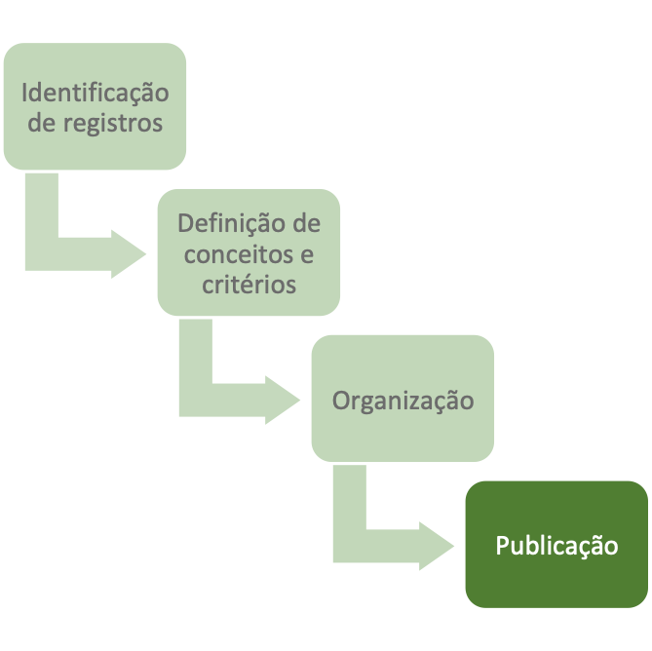
PAINEL VERDE SP
METODOLOGIA
Construção de base de dados e informações vinculadas ao Sistema (SIGAM), possibilitando perenidade e atualização permanente

Slide 6
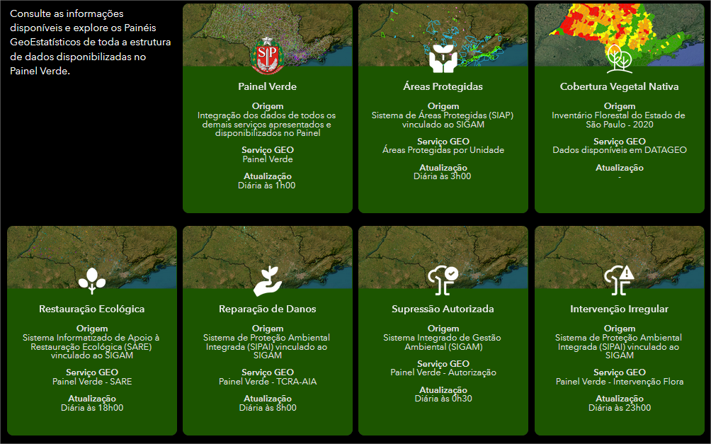
PAINEL VERDE SP
Dados e Informações Geoespaciais atualizadas com periodicidade diária.

Slide 7
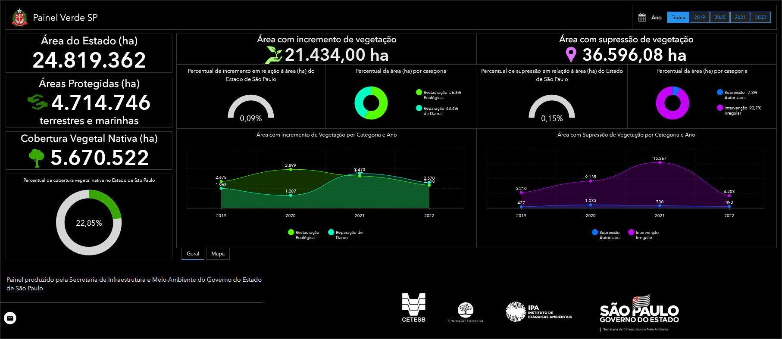
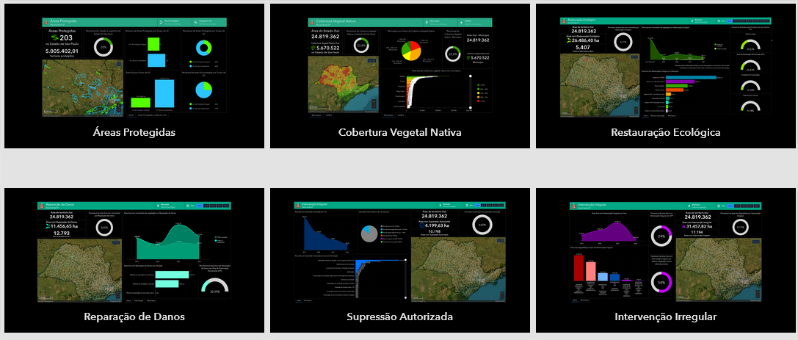
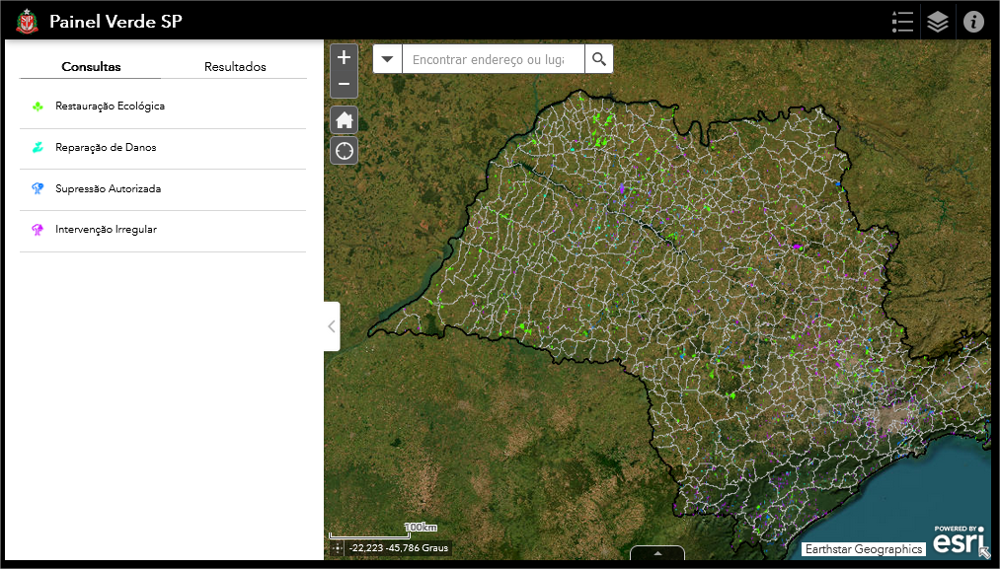
PAINEL VERDE SP
Painéis e aplicações que permitem acessar, consultar, filtrar e analisar os dados e informações disponíveis.

Slide 8
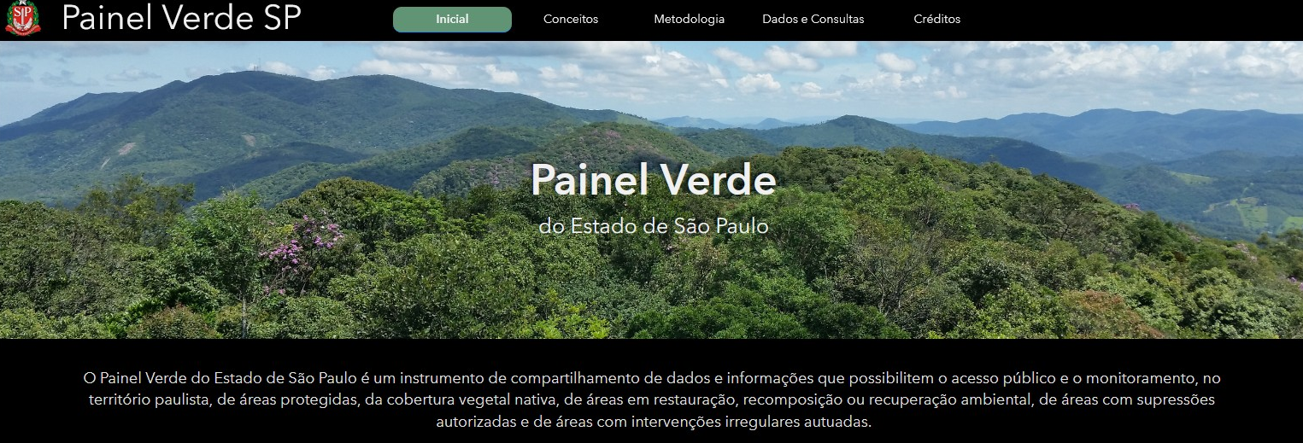
https://www.infraestruturameioambiente.sp.gov.br/painelverde

